Slide 1
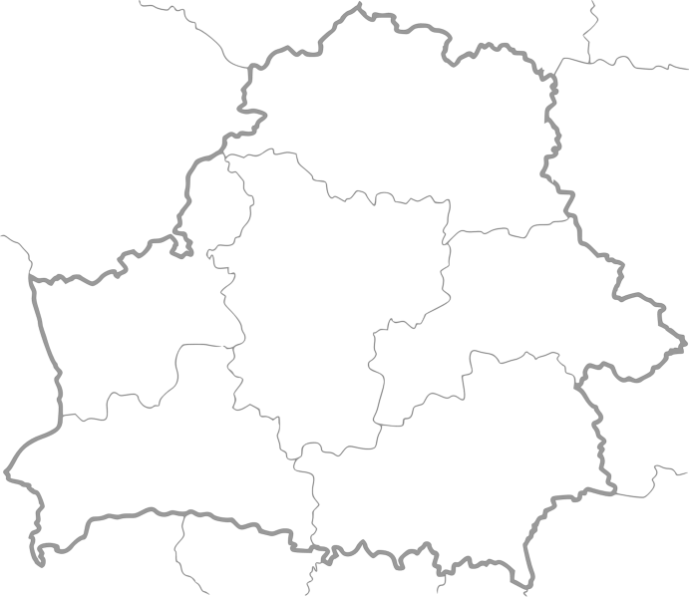
Оценка устойчивости текущего счета платежного баланса Республики Беларусь (Sustainability and Excessive Current Account Deficits in Belarus)
Виктория Смоленская
Минск, 13 апреля 2016

Slide 2
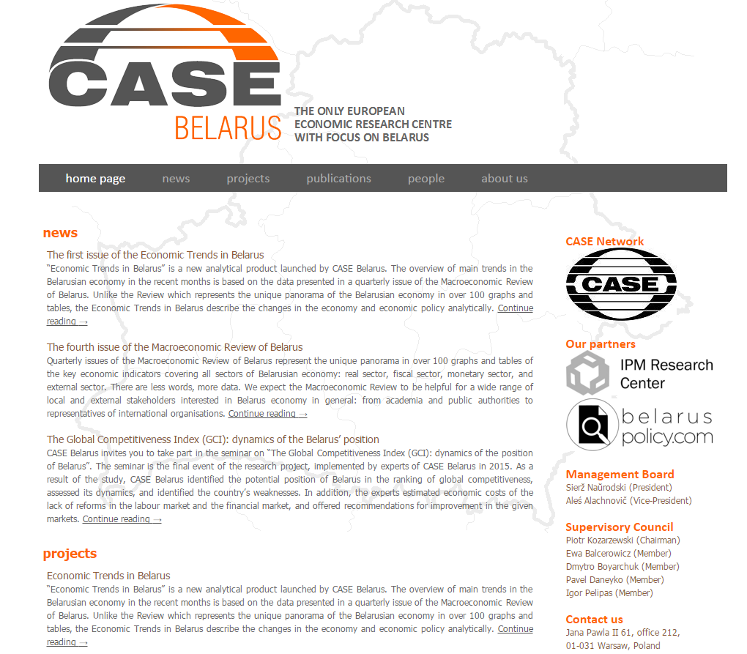
Введение (Introduction)
I
Исследование было выполнено по заказу
Центра социально-экономических исследований CASE Belarus (Варшава, Польша)
Адрес сайта: http://case-belarus.eu

Slide 3
Методология исследования (Methods). Руководство по платежному балансу и международной инвестиционной позиции МВФ (6-е изд., 2009 г.). Что означает наличие дефицита текущего счета платежного баланса (CAB) у какой-либо страны? Это означает наличие внешнего дисбаланса экономики страны или иными словами несбалансированность экономики страны в целом. Если говорить по простому, то страна потребляет ресурсов больше, чем производит. Это можно представить в математической форме:
M
Источник: собственная разработка

Slide 4
Методология исследования (Methods). Если в стране имеется внешний дисбаланс, то это означает, что один или сразу несколько внутренних секторов (реальный, монетарный или фискальный) потребляют больше ресурсов, чем их имеется в наличии (то есть имеет место ресурсный разрыв по одному или сразу по нескольким секторам). Этот ресурсный разрыв приходится покрывать за счет притока ресурсов из остального мира. Поэтому и образуется внешний дисбаланс. То есть, любой внутренний дисбаланс в итоге отразится во внешнем дисбалансе, т.е. в CAB со знаком (-). Это можно представить в математической форме: внешний дисбаланс равен сумме дисбалансов внутренних секторов экономики
M
Внешний дисбаланс
Дисбаланс реального сектора
Дисбаланс монетарного
сектора
Дисбаланс фискального
сектора
Ресурсный разрыв
=
+
+
=
Источник: собственная разработка

Slide 5
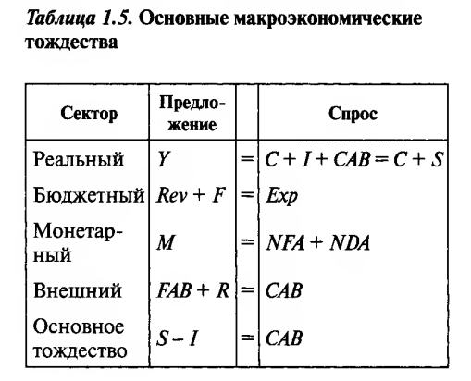
Тождество CAB = S – I считается основным тождеством экономики страны. Оно выводится математически из секторальных тождеств.
M
Секторальные тождества
Основное тождество
Источник: Киреев А. Международная макроэкономика. М. 2014. С. 30

Slide 6
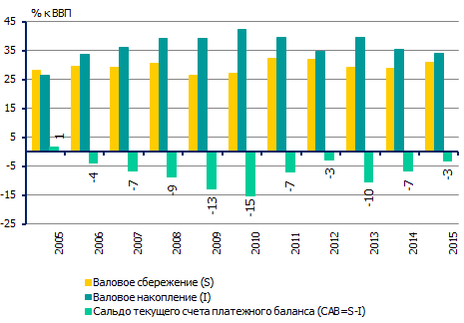
Дефицит текущего счета платежного баланса Беларуси за 2015 год составил по предварительным данным 2,1 млрд. USD (или 3,8% к ВВП).
R
Рис. 1. Ресурсный разрыв в экономике Беларуси
Источник: Собственная разработка

Slide 7
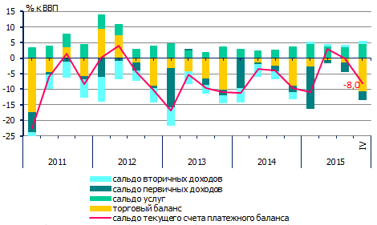
Дефицит текущего счета платежного баланса Беларуси в 4-м квартале 2015 года составил 8% к ВВП. Из последних 20 кварталов только в 5-ти не было дефицита.
R
Рис. 2. Сальдо текущего счета платежного баланса
Источник: Собственная разработка

Slide 8
Методология исследования (Methods). Если сверхпотребление в экономике произошло, то его обязательно кто-то профинансировал.
M
Дефицит по текущему счету платежного баланса (- CAB) означает, что он может быть профинансирован, либо за счет притока иностранного капитала по финансовому счету (FAB), либо за счет за счет сокращения ранее накопленных золотовалютных резервов (RES):
- CAB = FAB + RES
Платежный баланс страны в аналитическом представлении сгруппирован как раз таким образом, чтобы можно было это увидеть (см. на след. слайде).
Источник: собственная разработка

Slide 9
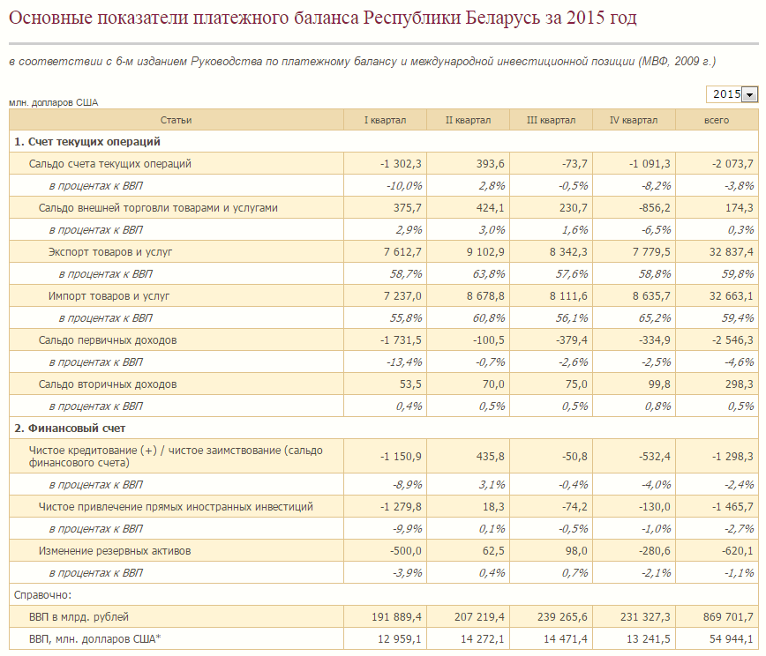
Данные (Data). Платежный баланс в аналитическом представлении за 2015 год.
D
В 2015 г. дефицит текущего счета составил – минус 2,07 млрд. USD, из которых 1,29 млрд. USD было профинансировано за счет притока иностранного капитала по финансовому счету, а 0,62 млрд. USD за счет сокращения золотовалютных резервов.
Источник: Платежный баланс Беларуси. Составляет Нацбанк Беларуси
http://www.nbrb.by/statistics/BalPay/Indicators6/Quarterly/

Slide 10
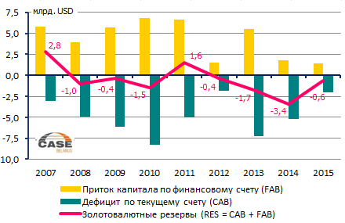
Приток капитала по финансовому счету оказался недостаточным, чтобы покрыть имевшийся дефицит. Поэтому сложился не только дефицит по счету текущих операций, но и дефицит по всему платежному балансу. Как следствие, Нацбанку пришлось потратить в 2015 г. золотовалютные резервы на сумму 0,6 млрд. USD
R
Рис. 3. Источники финансирования дефицита текущего счета ПБ
Источник: Собственная разработка по данным Национального банка

Slide 11
Методология исследования (Methods). Как дефицит текущего счета ПБ допустим в экономике? Что означает устойчивость текущего счета платежного баланса (CAB)?
M
Устойчивость текущего счета платежного баланса (current account sustainability) – способность резидентов страны финансировать дефицит текущего баланса за счет притока капитала и имеющихся золотовалютных резервов при предположении о неизменной макроэкономической ситуации в стране и за рубежом
- CAB = FAB + RES
Источник: Киреев А. Международная макроэкономика. М. 2014. С. 525

Slide 12
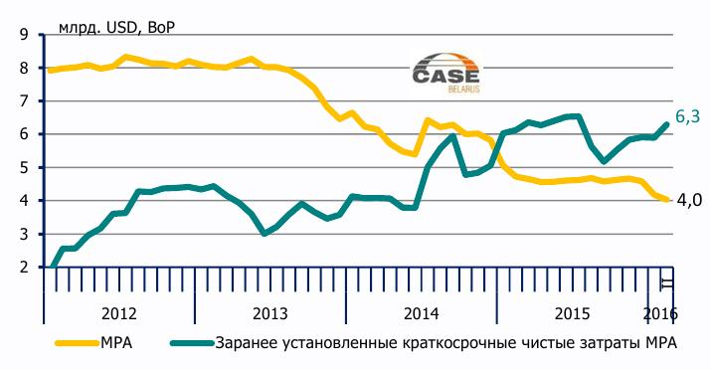
В течение следующих 12-ти месяцев Нацбанку и Минфину предстоит погасить внутренние и внешние обязательства в размере 6,3 млрд. USD. При этом ЗВР составляют 4 млрд. USD. и снижать их больше нельзя. Таким образом, чтобы удержать золотовалютные резервы хотя бы на прежнем уровне, Нацбанку и Минфину необходимо привлечь валютных средств на 6,3 млрд. USD.
R
Рис. 4. Заранее установленные затраты ЗВР в течение ближайших 12-ти месяцев (по данным Нацбанка)
Источник: Собственная разработка по данным Национального банка

Slide 13
Интерпретация полученных результатов (Discussion)
D
Удастся ли Нацбанку и правительству изыскать 6,3 млрд. USD в ближайшие 12 месяцев? От ответа на этот вопрос зависит ответ на другой вопрос: можно ли считать устойчивым нынешнее состояние текущего счета платежного баланса Беларуси?
Часть средств, как обычно, будет привлечено за счет валютных поступлений в госбюджет : от экспортных пошлин на нефть (в 2015 г. по данным Минфина было привлечено - 0,20 млрд. USD), на нефтепродукты (1,32 млрд. USD), на калийные удобрения (0,46 млрд. USD), а также от импортных пошлин на товары (0,56 млрд. USD), включая на посылки граждан из-за границы. То есть, если внешнеторговые условия в текущем году существенно не изменятся по сравнению с прошлым годом, то валютные доходы бюджета составят 2,5 млрд. USD. В таком случае финансовый разрыв составляет 3,8 млрд. USD. Это согласуется со словами замминистра финансов М. Ермоловича, который в апреле прошлого года заявлял, что «общие разрывы в ближайшие 2-3 года (…) будут составлять в районе 3 млрд. USD.»

Slide 14
Интерпретация полученных результатов (Discussion)
D
2. Откуда могут быть получены оставшиеся средства на покрытие финансового разрыва в 3,8 млрд. USD?
Кредит ЕФСР на сумму 2 млрд. USD, который планируют выдавать четырьмя траншами. Первый транш уже поступил в размере 0,5 млрд. USD. Он позволил рефинансировать долг перед Россией в марте текущего года. Далее, запрошенный у МВФ кредит на 3 млрд. USD, который планируют выдавать тремя траншами по одному миллиарду. При благоприятном развитии событий – первый транш в размере 1 млрд. USD может поступить в 2016 году. Далее возможный выпуск евробондов в размере 1 млрд. USD. Далее практика привлечения внешнего финансирования через уполномоченные коммерческие госбанки. Из предыдущих периодов (2010, 2013) известно, что банки способны за год привлекать до 4 млрд. USD. Поэтому остающиеся 1-2 млрд. USD разрыва им закрыть вполне по силам (только за январь текущего года они привлекли 0,3 млрд. USD). Еще в запасе – банки КНР, а также правительство и банки России. Кстати в прошлом году, это был практически единственный источник внешних государственных займов, который обеспечил 2,1 млрд. USD.

Slide 15
Интерпретация полученных результатов (Discussion)
D
3. По нашему мнению, в этом году Беларуси все же удастся изыскать необходимые источники для финансирования образовавшегося разрыва. Погашение и обслуживание долга будет идти сложно, но оно будет идти. Дефолта по внешнему и внутреннему долгу удастся избежать. На это указывают и прогнозы по рейтингам международных кредитных агентств S&P и Fitch, которые для Беларуси остаются стабильными. Прогноз агентства Moody's по Беларуси хоть и остается негативным, но находится на уровне оценки Caa1 уже достаточно давно. Это на уровне Аргентины, но все же еще в двух шагах от оценки Caa3, которая выставлена Греции, Венесуэле, Пуэрто-Рико и Украине.
Еще одним индикатором кредитоспособности страны можно считать годовую доходность евробондов страны. Сейчас по семилетним белорусским евробондам доходность находится в районе 9-10%, хотя еще в начале 2015 года она составляла 15%. Это означает, что у владельцев белорусских евробондов не вызывает сомнений способность правительства в 2018 году погасить данные обязательства.

Slide 16
Выводы и предложения (Discussion)
D
4. Текущий счет ПБ в целом устойчив, но риски возникновения неустойчивости остаются достаточно высокими. Особенно, если не удастся получить внешнее финансирование из запланированных источников. В этой связи дефицит по счету текущих операций в новых сложившихся условиях крайне слабого притока иностранного капитала в страну и одновременного истощения золотовалютных резервов, по-прежнему чрезмерно велик, и требует дальнейшего уменьшения. Этого можно добиться, прежде всего, за счет гибкого плавающего режима обменного курса.
Однако в последнее время появились слухи, что Нацбанк в рамках выполнения Указа №78 и выполнения поручения по снижению себестоимости, снова стал придерживать курс белорусского рубля по отношению к доллару. Если это действительно так, то это может привести к повторению ошибок прошлых лет, когда искусственно поддерживался завышенный обменный курс белорусского рубля.

Slide 17
Устойчивость и чрезмерный дефицит текущего счета платежного баланса: оценка для Беларуси (Sustainability and Excessive Current Account Deficits in Belarus)
Виктория Смоленская
Минск, 13 апреля 2016

